Slide 1

Föräldramöte, F13

Slide 2

Fotboll för alla
Barn och ungdomars villkor
Glädje, ansträngning och lärande
Hållbart idrottande
Fair play

Slide 3
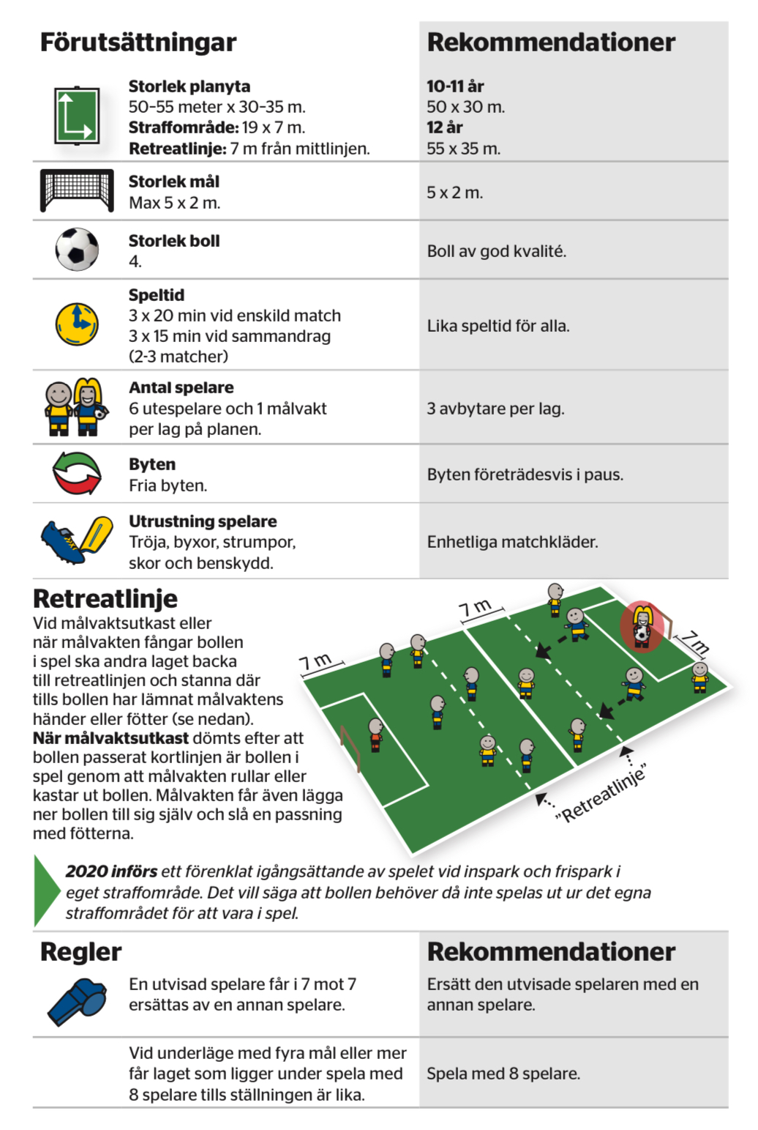
Spelform 7 mot 7

Slide 4
Vårsäsongen 2023
Tränare: Kalle, Fredrik, Robin, Sofia, Frida, Alma och Julia
Träningar fr.o.m (förhoppningsvis) v. 17, tisdagar 17.30-19 Bosse 4 och torsdagar 17.30-19 Putteplan.
Innan dess, söndagar och en fredag på Putteplan. Håll koll i kalendern!
Glöm inte betala medlemsavgift (annars inget matchspel)
Klädbeställning

Slide 5
Seriespel
Två lag anmälda för att generera mycket speltid för tjejerna, lagsammansättningen kommer variera under säsongen
Hemmalaget bestämmer speldag och tid, kallelse kommer gå ut till varje match. Vi hoppas kunna lägga majoriteten av våra hemmamatcher på söndagar.

Slide 6
Cuper
GIFF-cupen 22-23 april
Ulvacupen 17-18 juni
Nabben Cup augusti
Nästa år: Ö-bollen

Slide 7
Vi behöver er hjälp…
Försäljning för att fylla på lagkassan
Lagföräldrar
Matchvärdar vi hemmamatcher

Slide 8
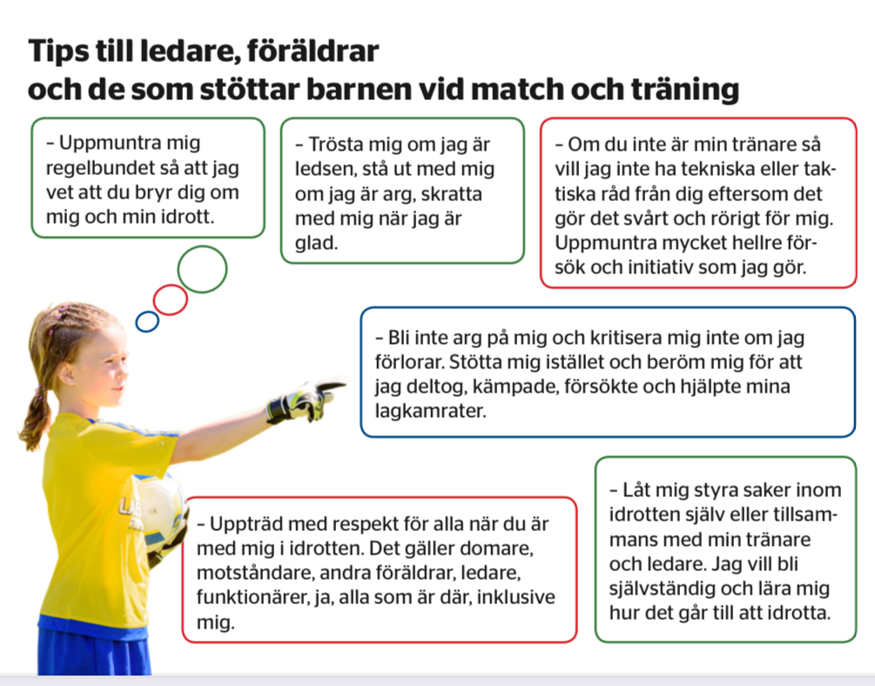

Slide 9
Laget.se
Håll koll i kalendern
Svara på kallelser för att underlätta vår planering
Läs nyheter
Ok med foto?

Slide 10
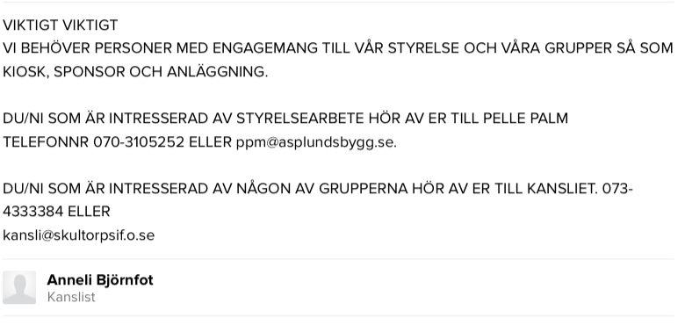
Önskan från föreningen

Slide 11
Övriga frågor?

